Slide 1


ДОЛЯ ПАЦІЄНТА ЗАЛЕЖИТЬ ВІД ШВИДКОСТІ ТА ОБГРУНТОВАНОСТІ РІШЕННЯ ЛІКАРЯ
70% пацієнтів – АБ-терапія
20-30% - стрептококовий фарінгіт
NB! АНТИБІОТИКОРЕЗИСТЕНТНІСТЬ!
Несвоєчасне призначення антибіотика при стрептококовій ангіні доведено призводить до тяжких ранніх та пізніх ускладнень!

Slide 2
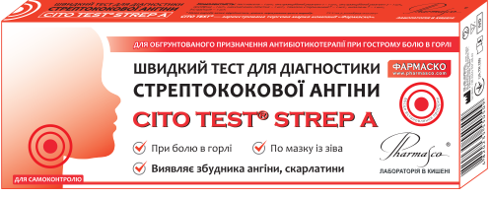

Шкала Центора (модифікована/McIsaac) для стрептококового фарингіту)
Критерії Бал
Відсутність кашлю 1
Збільшення та болючість передньошийних лімфоузлів 1
Температура тіла > 38C 1
Ексудат на піднебінних мигдаликах та їхній набряк 1
Вік
3-14 років 1
15-44 роки 0
>45 років -1
Сума балів _______
0 балів
1 балів
2 балів
3 балів
≥4 балів
Ризик
БГСА
Фарингіту
5-10%
Ризик
БГСА
Фарингіту 11-17%
Ризик
БГСА
Фарингіту
28-35%
Ризик
БГСА
Фарингіту
51-53%
Ризик
БГСА
Фарингіту 1-2,5%
Без подальших аналізів та антибіотиків
Проведіть посів або швидкий тест на БГСА
Розгляньте емперічне лікування атибіотиком
chrome-extension://efaidnbmnnnibpcajpcglclefindmkaj/https://www.dec.gov.ua/wp-content/uploads/2021/04/2021_639_kn_tonzylit.pdf
https://www.dec.gov.ua/mtd/tonzylit/
https://emedicine.medscape.com/article/225243-workup?fbclid=IwY2xjawQ8T1NleHRuA2FlbQIxMABicmlkETF6SHVQUnFvZzAxcUZYZlgwc3J0YwZhcHBfaWQQMjIyMDM5MTc4ODIwMDg5MgABHsj_4i_ms8KQBvMbUKgu4G-EfeVuDKig46UmbwmnIxxlJq9JpzBqyq7UciRy_aem_gmrJ98LKd82GgTvmVoUL4Q#c1

Slide 3
РАННІ УСКЛАДНЕННЯ СТРЕПТОКОКОВОЇ АНГІНИ

Slide 4








Гостра ревматична лихоманка та хронічна ревматична хвороба серця
Гостра ревматична лихоманка (ГРЛ) та хронічна ревматична хвороба серця (ХРХС) — ускладнення назофарингіту/тонзиліту, викликаного бета-гемолітичним стрептококом групи А (БГСА), які виникають внаслідок уповільненої імунної відповіді на стрептококову інфекцію.
Стрептококова інфекція
Імунна відповідь
Початкове інфікування бета-гемолітичним стрептококом групи А
Уповільнена аутоімунна реакція на
стрептококову інфекцію
Хронічна ревматична хвороба серця
Гостра ревматична лихоманка
Розвиток фіброзу та склерозу клапанів серця
Ураження серця, суглобів, шкіри та мозку
.
Гостра ревматична лихоманка — це серйозне аутоімунне ускладнення, яке може виникнути після нелікованої або неправильно лікованої стрептококової інфекції. Це захворювання може уражати серце, суглоби, шкіру та мозок, призводячи до довічних ускладнень. Своєчасна та точна діагностика стрептококового тонзиліту за допомогою Cito Test Strep A та швидке призначення адекватного лікування знижують ризик розвитку ускладнень.

Slide 5

Емпірична антибіотикотерапія: що має знати лікар до визначення збудника інфекції
Лікування антибіотиками повинно розпочинатися у разі наявності в пацієнта лабораторно підтвердженої або ж із високою ймовірністю підозрюваної бактеріальної інфекції — не вірусної, не грибкової, а саме бактеріальної.
Точно визначити бактерію можна після бактеріального дослідження біологічного матеріалу від пацієнта.
Водночас у лікаря повинна залишатися можливість оперативно та обґрунтовано призначити емпіричну антибіотикотерапію, адже своєчасність — важливий принцип раціонального використання антибіотиків.
https://phc.org.ua/news/empirichna-antibiotikoterapiya-scho-mae-znati-likar-do-viznachennya-zbudnika-infekcii

Slide 6
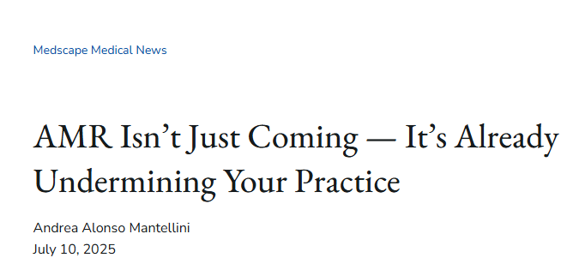
Резистентність до антимікробних препаратів (АРП) є
однією з найактуальніших проблем громадського
здоров'я у 2025 році. Це явище виникає, коли
мікроорганізми, такі як бактерії, віруси, грибки та
паразити, розвивають стійкість до ліків, які колись
були ефективними. Згідно зі звітом CDC за 2025 рік , АРП може призвести до 10 мільйонів смертей щорічно до 2050 року, перевищивши кількість смертей від таких основних захворювань, як рак.
Антимікробна резистентність (АМР) виникає внаслідок природної еволюційної здатності мікробів виживати під селективним тиском антимікробних препаратів. Цей процес значно прискорюється надмірним та неправильним використанням цих препаратів у сфері охорони здоров'я людини, ветеринарії та сільського господарства. Резистентні інфекції часто потребують триваліших курсів лікування, пов'язані зі збільшенням інвалідності та смертності, а також призводять до тривалого перебування в лікарні та вищих витрат на охорону здоров'я, що створює зростаючий тягар для систем охорони здоров'я та світової економіки.
За оцінками CDC, лише в США щорічно реєструється щонайменше 2,8 мільйона резистентних інфекцій та понад 35 000 пов'язаних з ними смертей.
https://www.medscape.com/viewarticle/amr-isnt-just-coming-its-already-undermining-your-practice-2025a1000iax

Slide 7


Швидкий тест для виявлення бета-гемолітичного стрептокока групи А CITO TEST® STREP A
призначений для якісного виявлення антигенів бета-гемолітичного стрептокока групи А у мазках із зіву з метою діагностики стрептококових тонзиліту та фарингіту, скарлатини.
призначений для самоконтролю
Після пандемії COVID-19 серед дітей спостерігається підвищена захворюваність на стрептококові інфекції групи А. У ході дослідження, проведеного фахівцями Варшавського медичного університету (2022-2023 рр), був зроблений висновок, що стрептокок групи А є домінуючим збудником ускладненої позалікарняної пневмонії у дітей. У 68,2% пацієнтів із такою пневмонією спостерігалися симптоми скарлатини*
ШВИДКО
ТОЧНО
ДОКАЗОВО
*Complicated pneumonia caused by group A Streptococcus in children - 2022/2023 infectious season outbreak and update on clinical characteristics. Magdalena Grochowska, Agnieszka Strzelak, Katarzyna Krenke http://pubmed.ncbi.nlm.nih.gov/38631479/

Slide 8

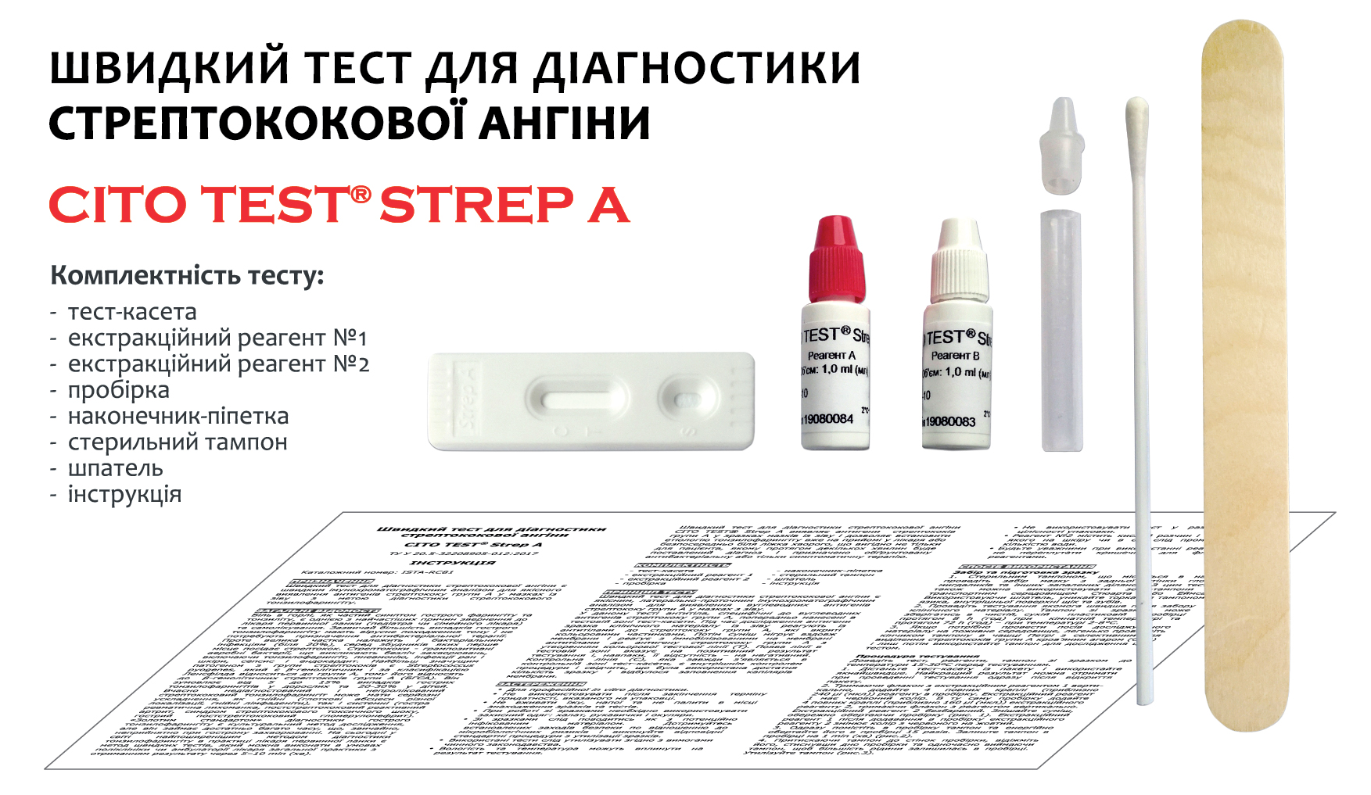

Slide 9

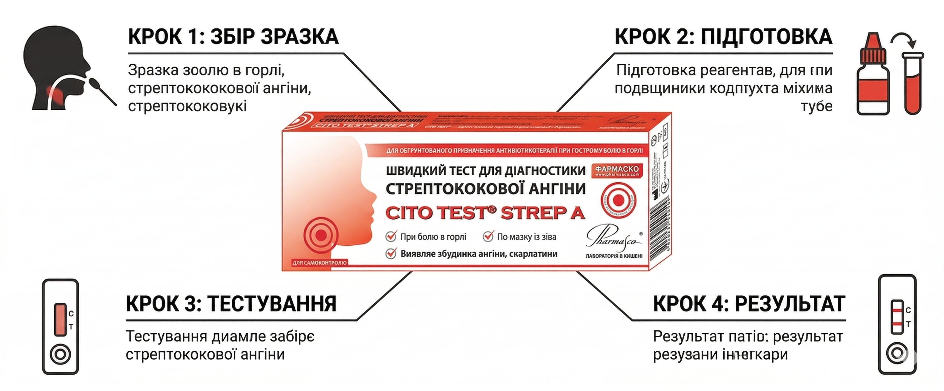

Крок 1: ПІДГОТОВКА
Крок 2: ЗБІР ЗРАЗКА
Місце встановлення пробірки
Крок 3: ТЕСТУВАННЯ
Крок 4: РЕЗУЛЬТАТ

Slide 10
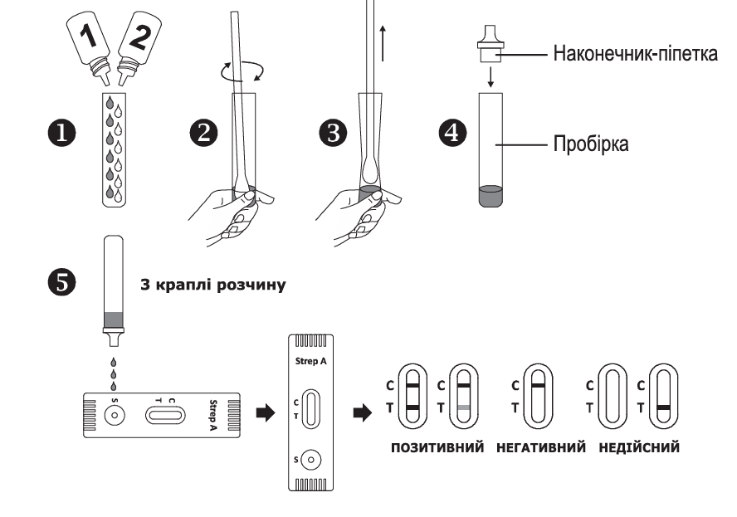
Приготування розчину:
Додати 6 крапель Реагенту 1 (червоний) у пробірку .Додати 6 крапель Реагенту 2 (безбарвний).Індикатор: Колір має змінитись із червоного на жовтий.
Екстракція антигену: Помістити тампон у пробірку, енергійно обертати 15 разів. Залишити тампон у пробірці на 1 хв. Віджати тампон об стінки пробірки та утилізувати його.
Тестування: Одягнути наконечник-піпетку.Додати 3 краплі розчину в лунку (S) на касеті.
Інтерпретація результатів
Час зчитування: Рівно через 5 хвилин.
Увага: Не враховувати результат після 10 хвилин.

Slide 11



95,2% Висока чутливість та специфічність
5 хв Швидкість отримання результату
Національний кешбек
Переваги CITO TEST STREP А
Для самоконтролю
Зниження антибіотикорезистентності
Для запобігання розповсюдженню інфекцій
Для зменшення ризику розвитку інфекційних аутоімунних ускладнень

Slide 12
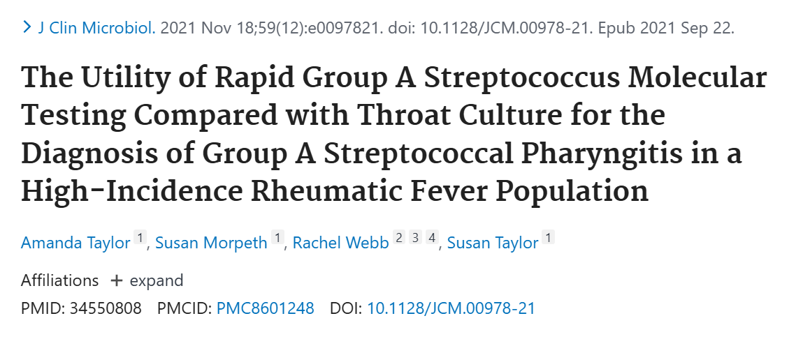
Наукове обґрунтування використання швидких тестів
Висновок. У регіонах з високим навантаженням на Group A streptococcus (GAS), таких як округ Манукау, Нова Зеландія, тест Strep A значно швидший, ніж посів, має відмінну точність та дозволяє швидко та надійно ідентифікувати пацієнтів з фарингітом, спричиненим Group A streptococcus (GAS). Негативний результат тесту дозволяє клініцистам утримуватися від антибіотиків що призводить до раціонального використання антимікробних препаратів у регіонах з високим навантаженням на захворювання, пов'язані з Group A streptococcus (GAS).
https://journals.asm.org/doi/10.1128/jcm.00978-21

